Slide 1
Hello Class

Slide 2
How are you feeling today?

Slide 3
Let’s Start our new lesson!

Slide 4
Objectives
Practice “Reading”.
Answer some Questions.

Slide 5
I will show you some pictures….
Look at them…
then try to guess what the Reading passage today is about!

Slide 11
The “Reading passage” today is about:
Jobs in Saudi Arabia.
Healthy food.
Friendship.

Slide 17
They started a “job creation team” to help people find jobs.
They assist new businesses that give people jobs & training.
They give advice to people who are looking for jobs.
50 %

Slide 18
3. A culture of determination and achieving goals.
4. To lower the rate of unemployment from 11.6 % to 7 % .

Slide 20
End Of Class

Slide 21
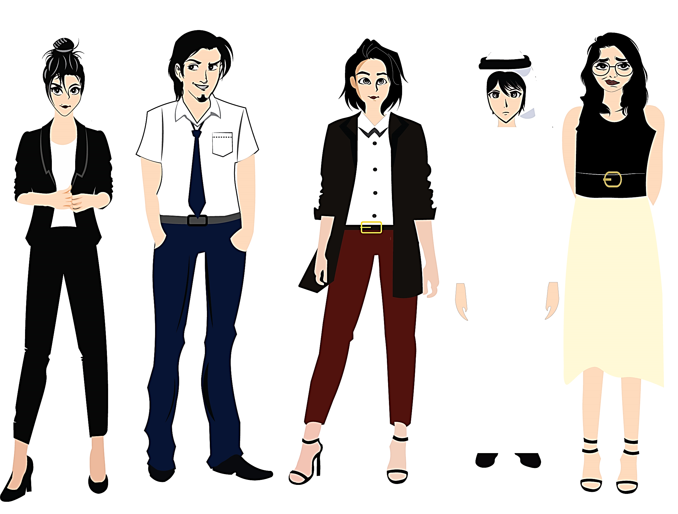
Pictures by:
www.freepik.com
تم تصميم هذا العرض من قبل: فريق عمل البوابة الإنجليزية ، وهو مجاني لكي يستفيد منه معلمي اللغة الإنجليزية.
هذه الشريحة تعتبر كـ"حفظ حقوق" نتمنى عدم حذفها حال مشاركة العرض مع معلمين آخرين.
نسمح بحذف الحقوق في حالة واحدة فقط: اذا أراد معلم الإنجليزي إضافة هذا العرض كـ انتاج معرفي خاص فيه.

